Slide 1
Политическое лидерство

Slide 2
ВЛАСТЬ
в самом широком смысле определяется как способность и возможность индивида влиять на других индивидов, осуществлять свою волю посредством авторитета, насилия, права, принуждения и других средств.

Slide 3
Понятия общества и власти неразделимы.
Там, где есть социальные отношения, обязательно формируются властные отношения

Slide 4
Функции власти:
- господство – полное подчинение объекта власти ее субъекта;
- регулирование общественных отношений, контроль над поведением индивидов и групп;
- управление общественными процессами;
- организация действий по выполнению перед обществом задач, их координация;
- мобилизация индивидов, групп или общества в целом на достижение значимых для них целей.

Slide 5
Структура власти:
Субъект власти.
Объект власти.
Источники власти.
Основания власти.
Ресурсы власти.

Slide 6













Схема структуры власти
Ресурсы власти
Ресурсы власти
Ресурсы власти
Субъект
S
Объект
О
Источники власти
Основания власти

Slide 7
Источники власти -
это явление или состояние, которое делает возможной власть, возможной властное воздействие одного индивида на другого

Slide 8
Источники власти:
закон,
сила,
авторитет,
престиж,
богатство,
интерес,
тайна,
харизма,
знания,
идеи,
организация

Slide 9
Основания власти – это тот фундамент, на котором базируются источники власти:
социальные группы или слои, на которые данная власть может опираться;
административный аппарат государства с его институтами, учреждениями;
культурно-информационные основания - система организаций, аккумулирующих в себе духовный, культурный и научный потенциал, система образования, СМИ);

Slide 10
юридическое основание – законы;
экономические основания власти – ВВП, золотой запас, уровень стабильности национальной валюты, наличие природных ископаемых и степень контроля над ними, производственные мощности, земля и т.п. (совпадают с экономическими ресурсами).

Slide 11
Ресурсы власти -
– это конкретные средства, с помощью которых субъект власти воздействует на объект для достижения своих целей

Slide 12
Типы ресурсов власти:
экономические (прежде всего, собственность и деньги),
социальные (возможность изменения социального статуса, ролей, обеспечивая тем самым поддержку этих слоев),
культурно-информационные (знания, убеждения, идеи, ценности, нормы, идеология),
силовые (насилие и принуждение, оружие),
правовые (законы, другие нормативно-правовые акты),
демографические (сами люди),
др.

Slide 13
ВИДЫ ВЛАСТИ
В зависимости от рассмотренных выше оснований и ресурсов власти можно выделить
экономическую власть;
культурно-информационную власть (религиозная, моральная. идейная власть);
власть принуждения;
юридическую власть.

Slide 14
Типология М.Дюверже.
Три исторические формы власти
Анонимная – характерна для примитивных слабоструктурированных обществ.
Индивидуализированная – возникающая по мере усложнения разделения труда и обособления отдельных видов деятельности.
Институализированная – опирающаяся на систему социальных институтов, выполняющих четко определенные функции.

Slide 15
Легитимность
Понятие ввел М.Вебер
Легитимность (от лат. legitimus – согласный с законами, законный, правомерный) – правомочность власти, лояльность и поддержка со стороны граждан.

Slide 16
Типы легитимного господства (по М.Веберу)
1. Легальное господство. Легитимность=законность.
В данном случае легитимность и формальная законность совпадают. Мотивом подчинения власти является интерес, в его основе лежит целерациональное социальное действие. Подчинение не конкретной личности, а законам. Формально-правовое начало – определяющее Данный тип господства предполагает наличие специально обученных компетентных чиновников – рациональную бюрократию.

Slide 17
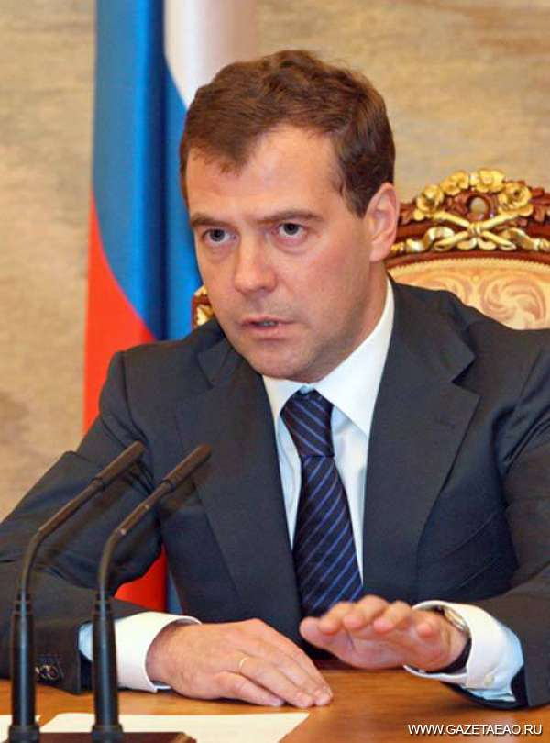
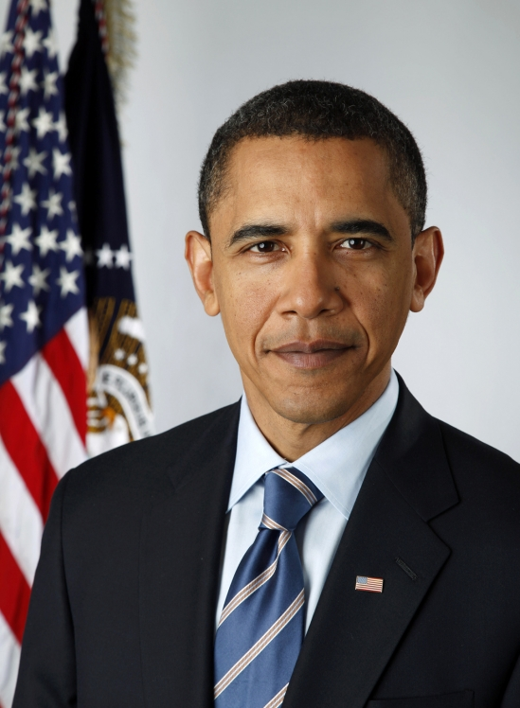
Легитимное господство

Slide 18
Типы легитимного господства (по М.Веберу)
2. Традиционное господство. Основано на вере в законность и даже священность издревле существующих порядков и властей и связано с традиционным социальным действием.
Традиционное господство может быть двух форм: патриархальное и сословное.

Slide 19
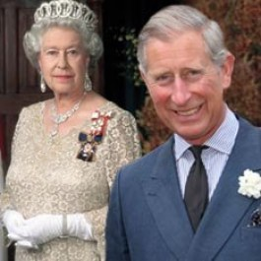
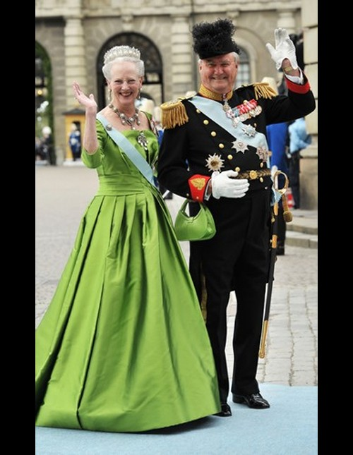
Традиционное господство

Slide 20
Типы легитимного господства (по М.Веберу)
3. Харизматическое господство.
Под харизмой (греч. charisma - божественный дар, благодать, милость) М.Вебер понимал некие экстраординарные способности, дарованные некоторым индивида и выделяющие их среди других людей. К харизматическим качествам он относил способность магического воздействия на окружающих, пророческий дар, выдающиеся силу духа и слова.

Slide 21
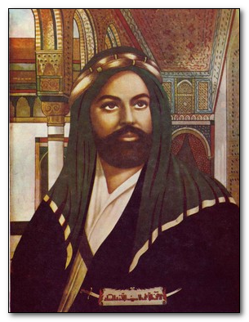
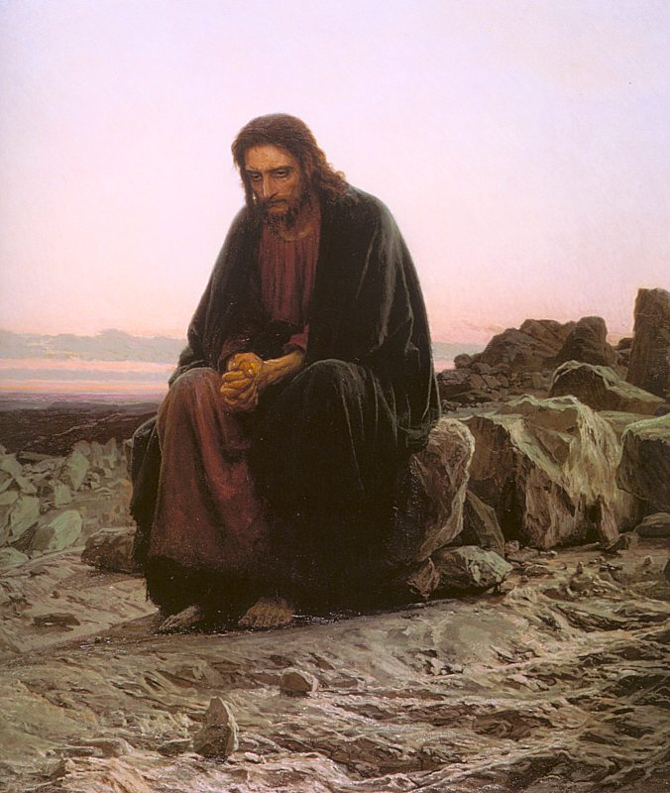
Харизматическое господство

Slide 22
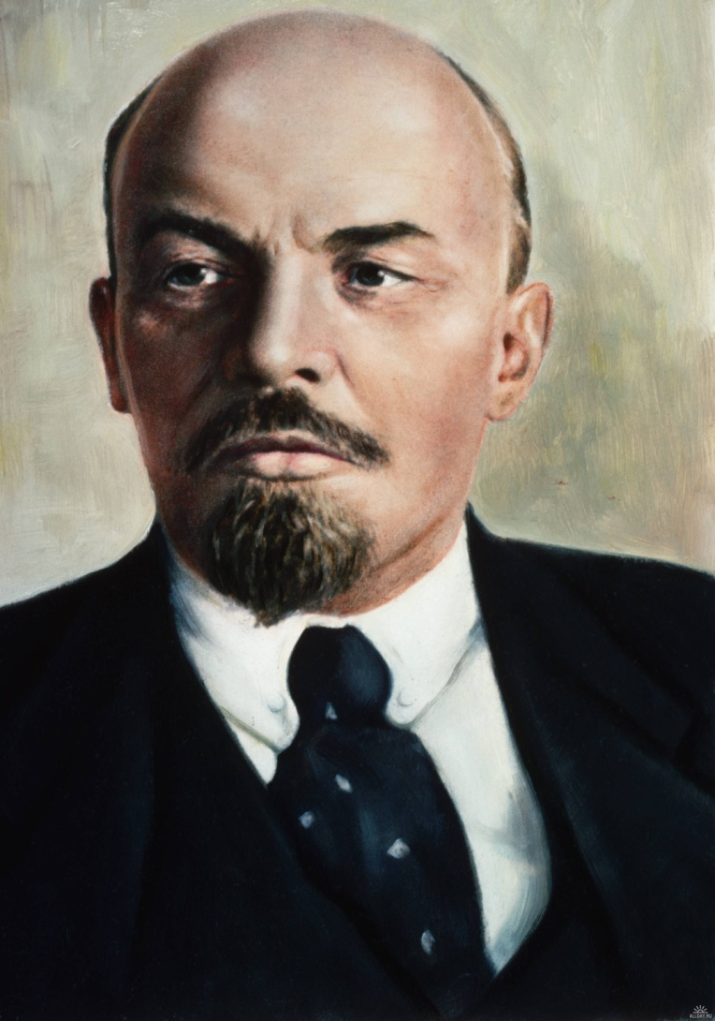
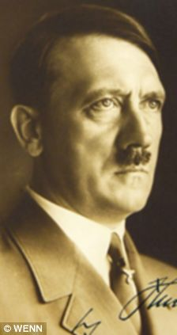
Харизматическое господство

